Slide 1
Introduction
Améliorer la productivité en Java

Slide 2
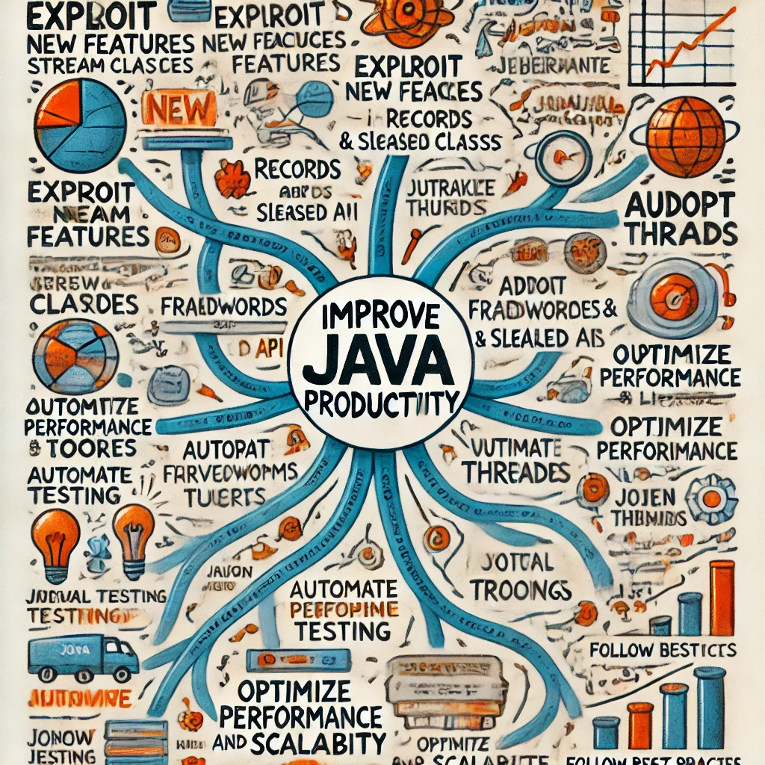
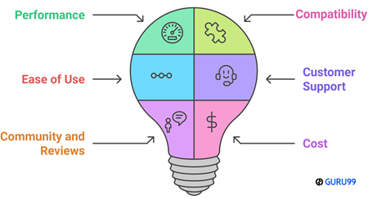
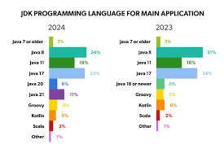

Slide 3
Les différents aspects
Améliorer la productivité en Java peut être abordé à travers plusieurs aspects : utilisation des nouvelles fonctionnalités des versions récentes, adoption des meilleures pratiques, et intégration d'outils et de Framework modernes. Voici une vue d'ensemble des moyens pour y parvenir :
Exploiter les nouvelles fonctionnalités des versions récentes de Java
Intégrer les Framework et bibliothèques modernes
Adopter des outils pour un développement efficace
Automatiser les tests
Optimiser la performance et la scalabilité
Suivre les meilleures pratiques

Slide 4
Exploiter les nouvelles fonctionnalités des versions récentes de Java
Java 8
Streams API : Pour traiter des collections de manière fonctionnelle, réduisant le code répétitif et améliorant la lisibilité.
Lambda Expressions : Permet d’écrire des fonctions anonymes pour des traitements concis.
Optional : Réduit les erreurs liées aux valeurs nulles.
Java 9
Modules (JPMS) : Permet de structurer le code en modules, améliorant la maintenabilité.
jshell : Facilite l'exploration rapide de fonctionnalités ou de concepts.
Java 10-14
var (Java 10) : Réduit la verbosité en permettant une inférence de type pour les variables locales.
Switch expressions (Java 12/14) : Simplifie les structures conditionnelles.

Slide 5
Java 15-20
Text Blocks (Java 15) : Simplifie la gestion des chaînes multilignes.
Sealed Classes (Java 17) : Restreint les sous-classes possibles, facilitant le contrôle de la hiérarchie des classes.
Pattern Matching : Améliore la lisibilité et réduit le code boilerplate.
Virtual Threads (Java 19/20) : Avec le projet Loom, les threads légers améliorent les performances et simplifient les applications concurrentes.

Slide 6
Intégrer les Framework et bibliothèques modernes
Spring Boot : Réduit la configuration et accélère le développement des applications d’entreprise.
Quarkus : Optimisé pour Java natif, il est particulièrement utile pour les microservices dans des environnements cloud.
Lombok : Élimine les tâches répétitives comme la génération de getters, setters, ou builders.

Slide 7
Adopter des outils pour un développement efficace
IDEs modernes : IntelliJ IDEA ou Eclipse, avec extensions et intégrations pour la complétion automatique et la gestion des dépendances.
Maven/Gradle : Automatisation de la compilation, gestion des dépendances et simplification du processus de build.
SonarQube : Pour analyser la qualité du code et détecter les erreurs potentielles.

Slide 8
Automatiser les tests
JUnit 5 : Nouvelle syntaxe plus expressive et flexible.
Mockito : Simplifie la création de tests unitaires en simulant les dépendances.
Testcontainers : Facilite le test des interactions avec des bases de données ou d'autres services conteneurisés.

Slide 9
Optimiser la performance et la scalabilité
GraalVM : Permet de compiler le code Java en natif pour des performances accrues.
Profilers (VisualVM, JProfiler) : Identifient les goulets d’étranglement dans les performances.
Un goulet d’étranglement est une partie du programme qui consomme disproportionnellement du temps ou des ressources, ce qui limite les performances globales de l’application. Les outils comme VisualVM et JProfiler permettent de localiser précisément ces zones critiques.

Slide 10
Suivre les meilleures pratiques
Immutabilité : Réduit les risques d’erreurs dans les applications concurrentes.
SOLID Principles : Facilite la maintenabilité et l'évolutivité du code.
Clean Code : Écriture de code lisible, modulaire et documenté.

Slide 11
Valeur ajoutée globale vis-à-vis les versions
Performance améliorée
Garbage Collectors modernes comme ZGC et G1 réduisent les temps de latence et augmentent les performances.
Virtual Threads révolutionnent la programmation concurrente.
Modernisation du langage
Utilisation de var, record, sealed classes, et des modèles pour réduire le code boilerplate.
Text Blocks facilitent la gestion de grandes chaînes.
Productivité accrue
JShell et le nouveau serveur HTTP accélèrent le prototypage.
API comme Stream et Optional ont été enrichies.
Sécurité renforcée
Suppression des fonctionnalités obsolètes et des vulnérabilités potentielles.
UTF-8 par défaut pour éviter les problèmes d'encodage.
Écosystème cloud-ready
Améliorations pour la conteneurisation, la gestion des ressources, et la scalabilité.

Slide 12
Conclusion
En exploitant ces outils, bibliothèques et concepts, les développeurs peuvent considérablement améliorer leur productivité et tirer parti des avancées de Java au fil des versions.

